Slide 1
IT-Barometer 2015
Konklusioner

Slide 2
Executive summary
Vækst i antallet af it-virksomheder i Nordjylland, Sjælland/Bornholm/ Hovedstaden – Fald på Fyn
Næsten hver 5. virksomhed oplevede dårligere bundlinje i 2014 end 2013
De forventer at væksten kommer fra erhvervskunder
Hver 4. forventer vækst via eksport, men 30 % har stadig ingen planer om eksport
Tre største barrierer for vækst er mangel på it-kompetencer, for høje afgifter/skatter samt mangel på kapital
It skal hjælp slutkunderne med øget produktivitet, besparelser og nye forretningsmodeller
Det er især cloud, mobilteknologier, sikkerhed, digital infrastruktur og big data der efterspørges af slutkunderne

Slide 3
Om IT-Barometer
242 virksomhedsledere blandt medlemmerne fra IT-Branchen, IT-forum Fyn, IT-Forum og Brains Business har deltaget
IT-Barometer 2015 blev gennemført som online spørgeskema i uge 5-9 2015
Spørgeskemaet er anonymt

Slide 4
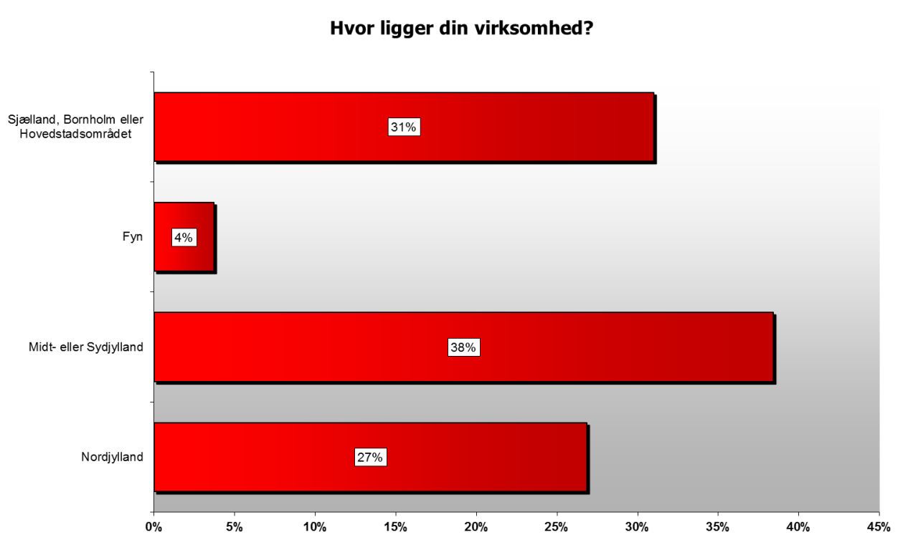
Hvor ligger din virksomhed
Vækst fra 28 til 31 % på Sjælland, KBH og Bornholm
Fald fra 11 til 4 % på Fyn
Fra 39 til 38 % i Midt- og Sydjylland
Vækst fra 22 til 25 % i Nordjylland
Budskaber
Vækst i Nordjylland
Fald på Fyn

Slide 5
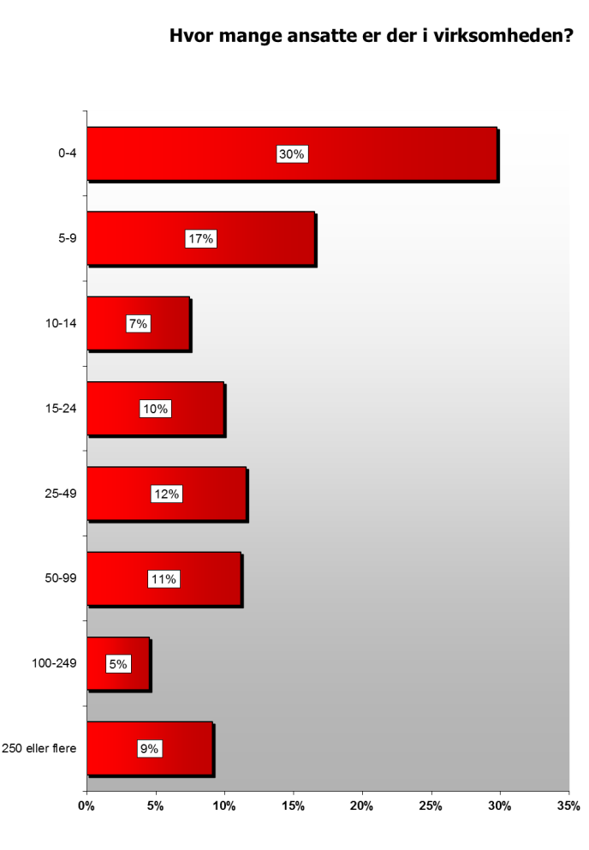
Antal ansatte i virksomheden
47 % har under 10 ansatte (46 % i 2014)
40% har 10-99 ansatte (42 % i 2014)
14 % har 100+ ansatte (12% i 2014)
Budskaber
Ingen ændringer i størrelsen på it-virksomhederne
En lille procentdel er blevet større

Slide 6
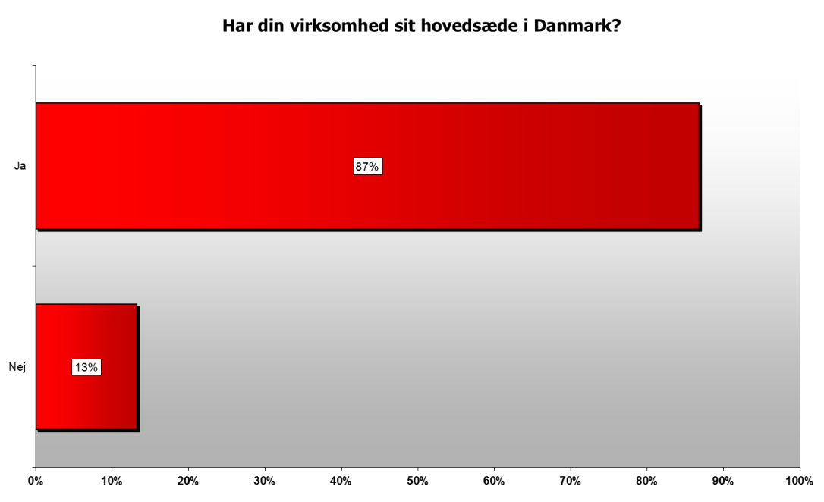
Hovedsæde i Danmark
87 % har hovedsæde i Danmark
13 % i udlandet (10% i 2014)
Budskaber
En lille vækst i antallet af virksomheder med hovedsæde i udlandet
Kan det skyldes opkøb?

Slide 7
Hovedsæde i Danmark
87 % har hovedsæde i Danmark
13 % i udlandet (10% i 2014)
Budskaber
En lille vækst i antallet af virksomheder med hovedsæde i udlandet

Slide 8
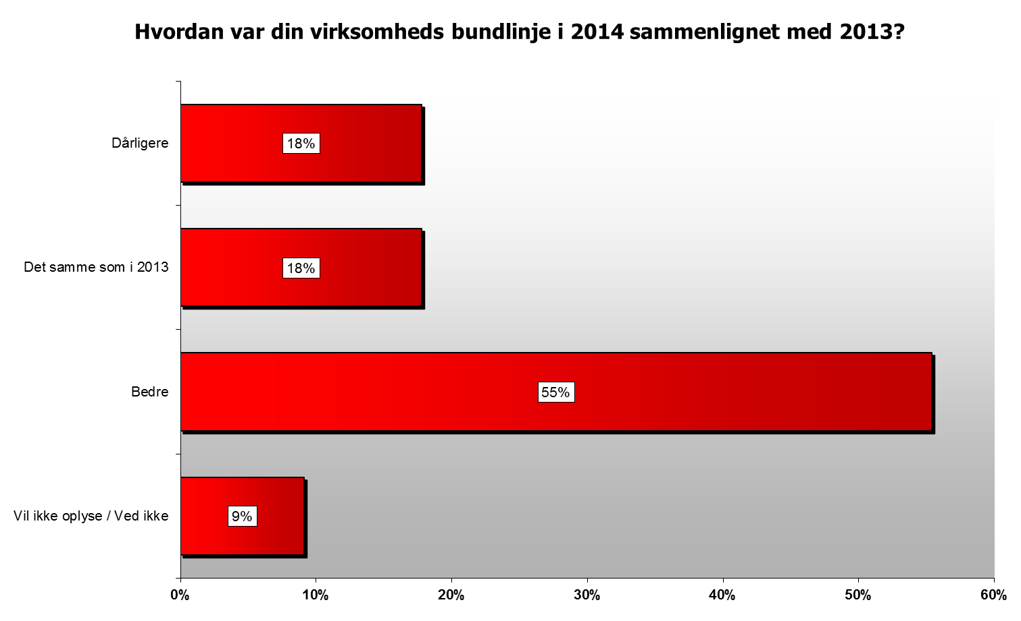
Bundlinje i 2014 vs 2013
18 % (16 % sidste år) har dårligere bundlinje
18 % (19 % sidste år) har samme bundlinje
55 % (60 % sidste år) har bedre bundlinje
Budskaber
Vi ser en lille afmatning i væksten
Taber vi kadencen?

Slide 9
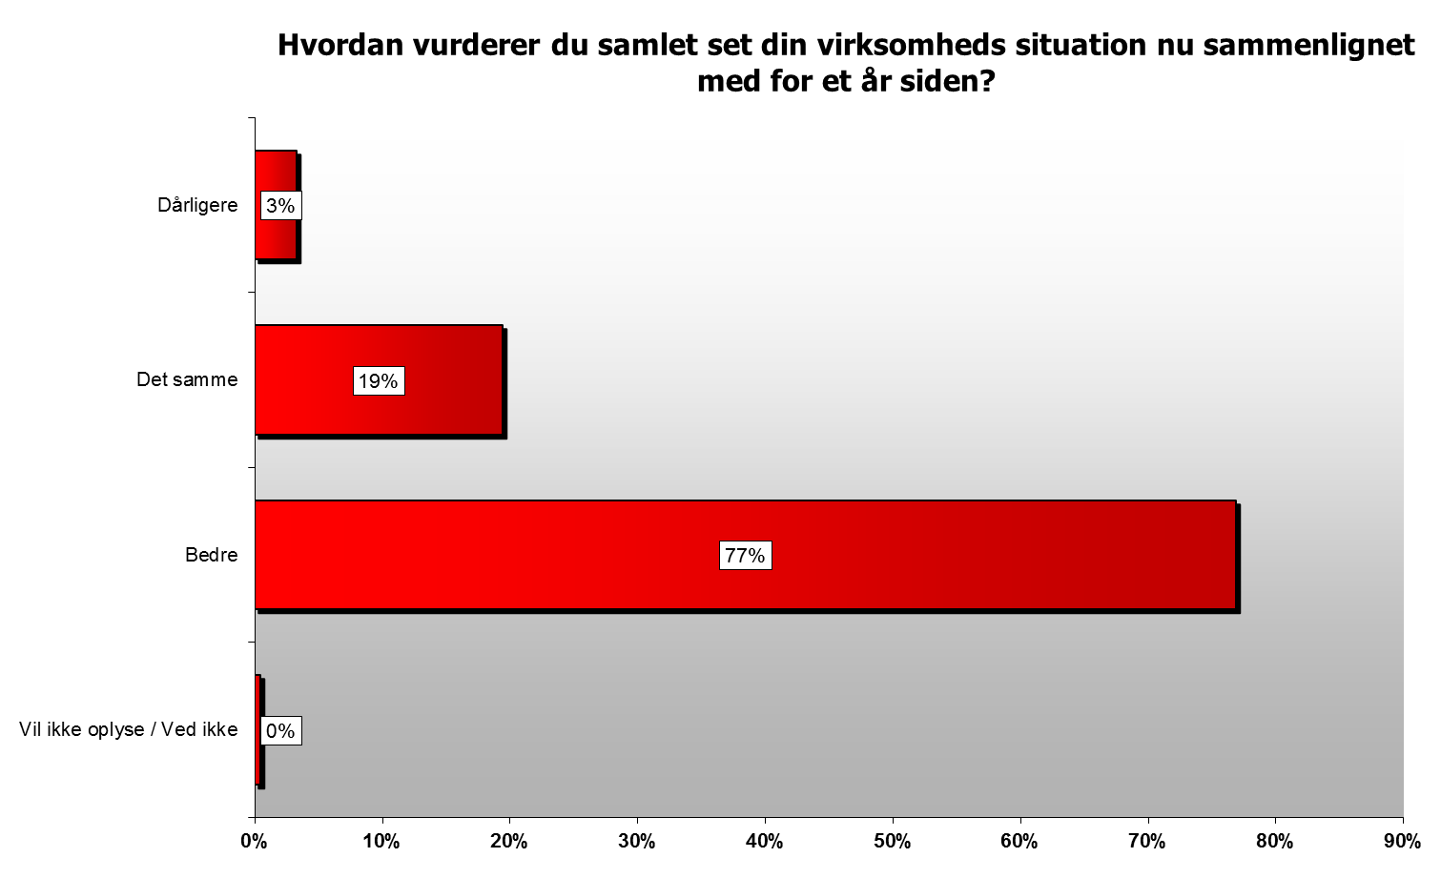
Samlet vurdering 2014 vs 2013
3 % (3 % sidste år) dårligere
19 % (19 % sidste år) samme
77% (75% sidste år) bedre
Budskaber
Ingen ændringer
Optimister i forhold til bundlinje?

Slide 10
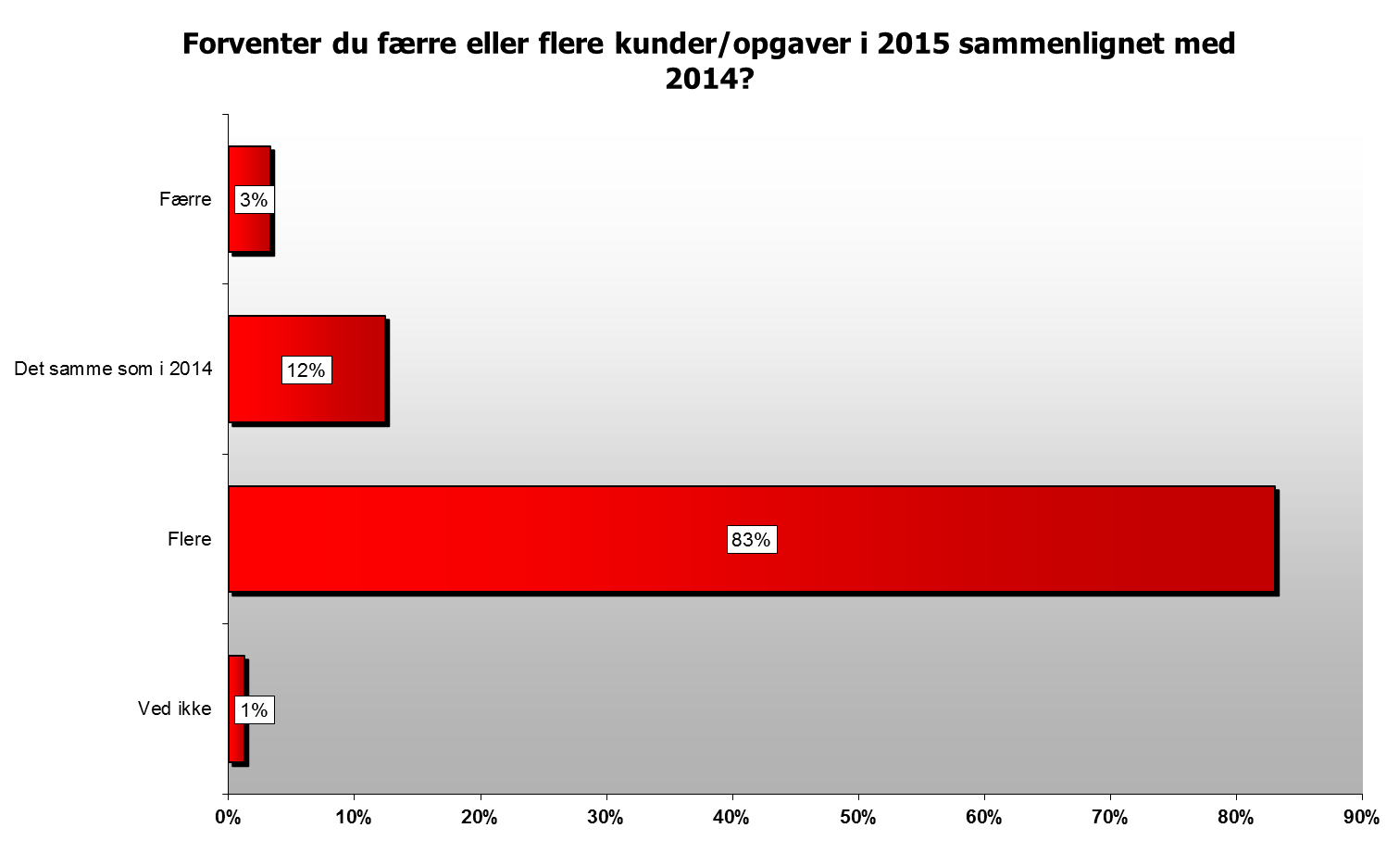
Færre/flere kunder
3 % (2 % sidste år) færre
12 % (21 % sidste år) samme
83% (76% sidste år) flere
Budskaber
Forventning om vækst
Optimister i forhold til bundlinje?

Slide 11
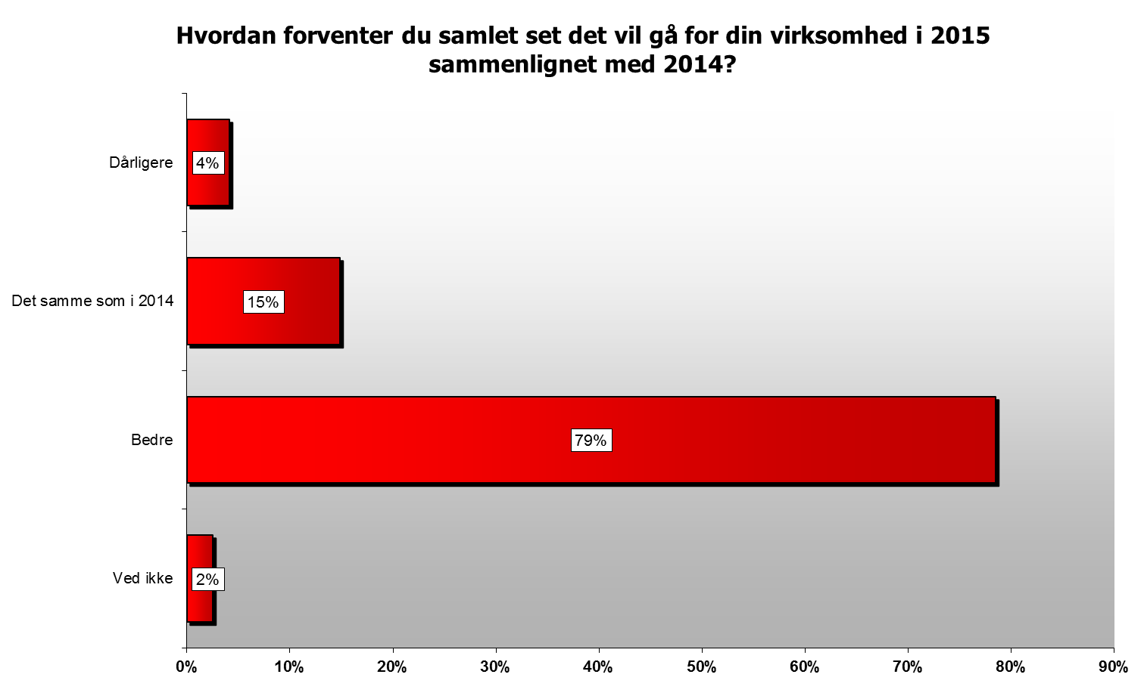
Samlet forventning
4 % (2 % sidste år) dårligere
15 % (19 % sidste år) samme
79% (78% sidste år) bedre
Budskaber
Fordobling af antallet der tror på dårligere 2015 end 2014

Slide 12
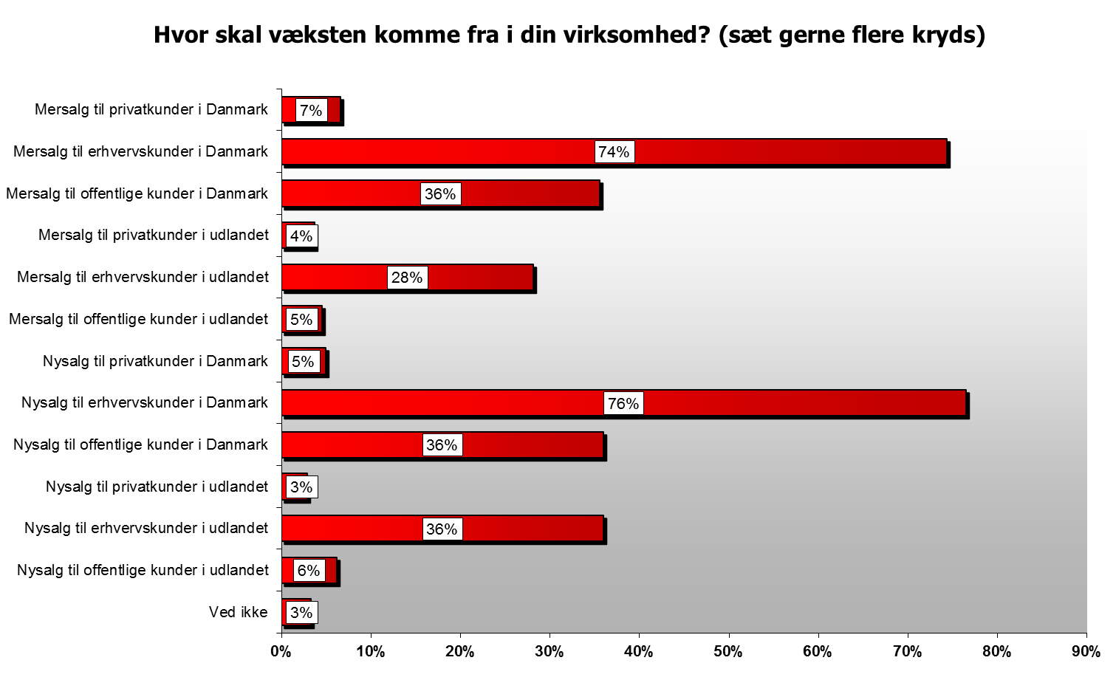
Hvor skal væksten komme fra
76 % fra nysalg til erhvervskunder i DK
74 % fra mersalg til erhvervskunder i DK
36 % fra nysalg til erhvervskunder i udlandet
36 % fra nysalg/mersalg til offentlige kunder
Budskaber
Erhvervskunder i DK skal trække væksten
Derefter udland og offentlige

Slide 13
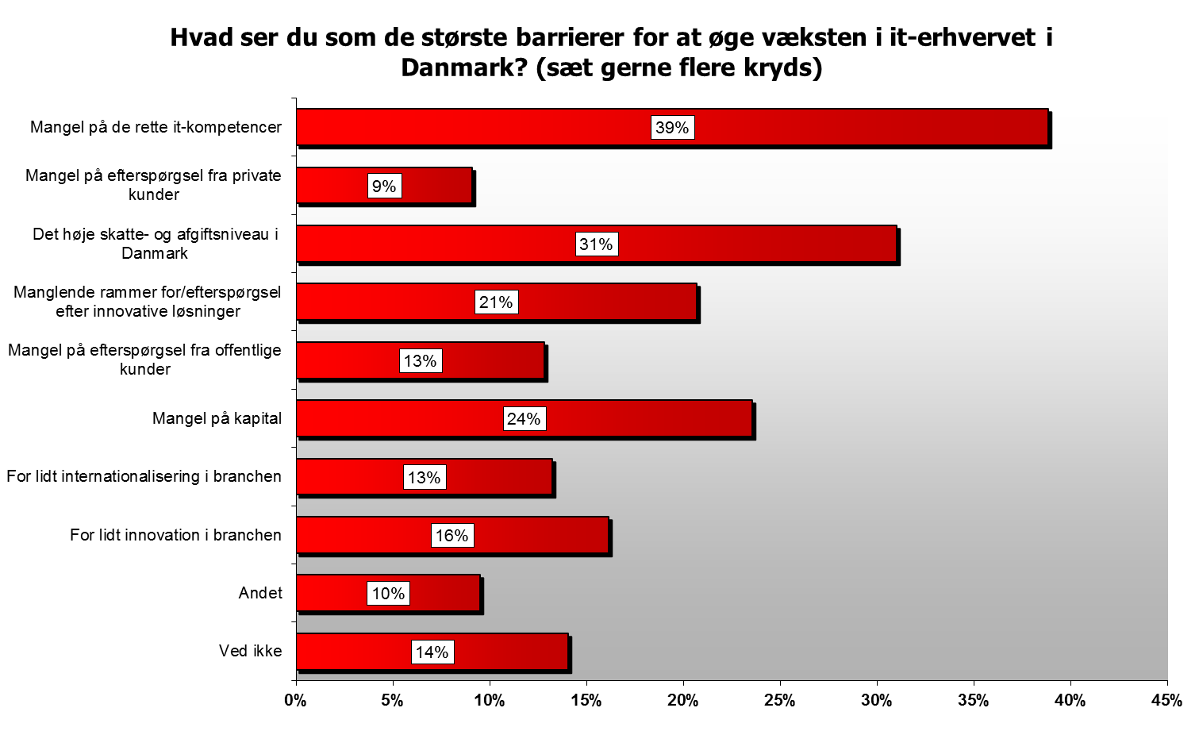
Største barrierer for vækst
39 % (32 % i 2014) mangel på it-kompetencer
31 % (29 % i 2014) høje skatte/afgiftsniveau i DK
24 % (19 % i 2014) mangel på kapital
Største fald: 20-13% på offentlige kunder
Budskaber
IT-kompetencer er et stigende problem
Beskatning er et problem
Kapitalbehov er et stigende problem
Taber det offentlige pusten

Slide 14
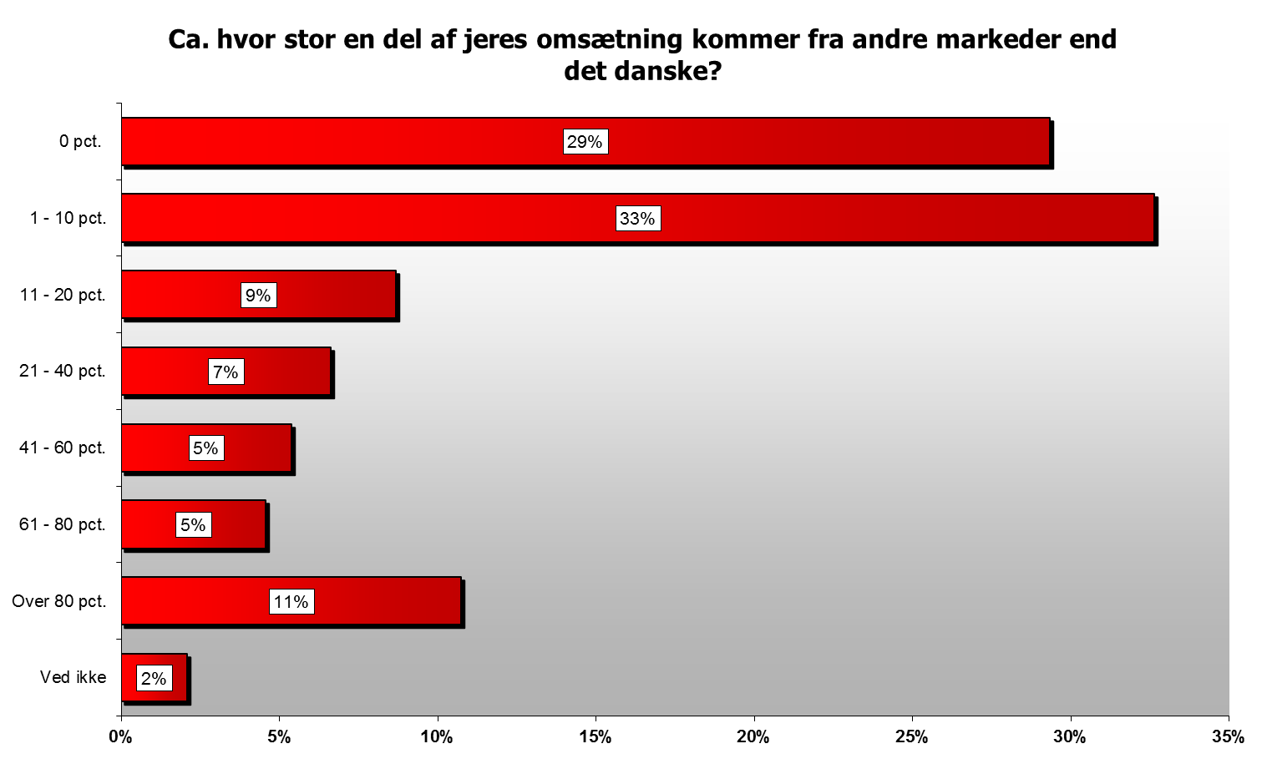
Omsætning udenfor DK
29 % (31 % i 2014) har 0 % udenfor DK
33 % (28 % i 2014) har 1-10 % udenfor DK
11 % (7 % i 2014) har over 80 % udenfor DK
Budskaber
Lidt flere forsøger sig med eksport
Men vi er stadigt meget lokale
Dog er der en stigning i dem, der næsten kun er internationale

Slide 15
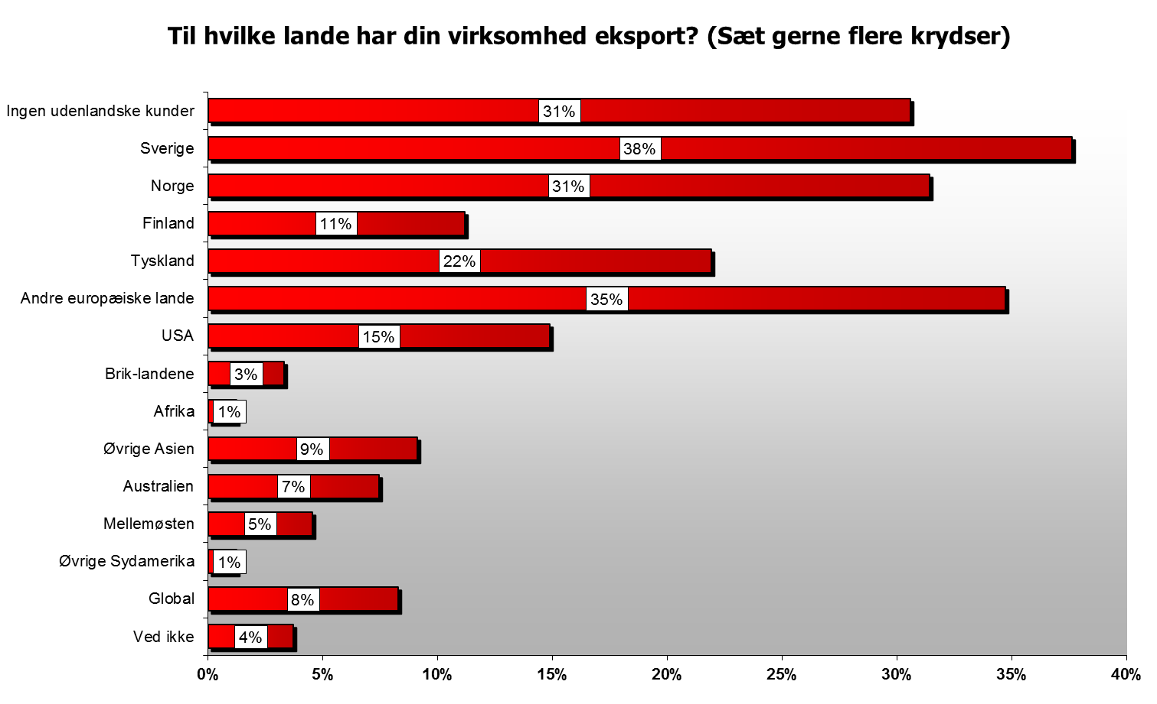
Hvor er eksporten i dag
31 % (29 % i 2014) ingen eksport
38 % til Sverige, 31 % til Norge, 22 % Tyskland,
35 % til øvrige Europa
Budskaber
Næsten hver 3. har ingen eksport
Fald i eksport til nabolande
Stigning i eksport til resten af verden

Slide 16
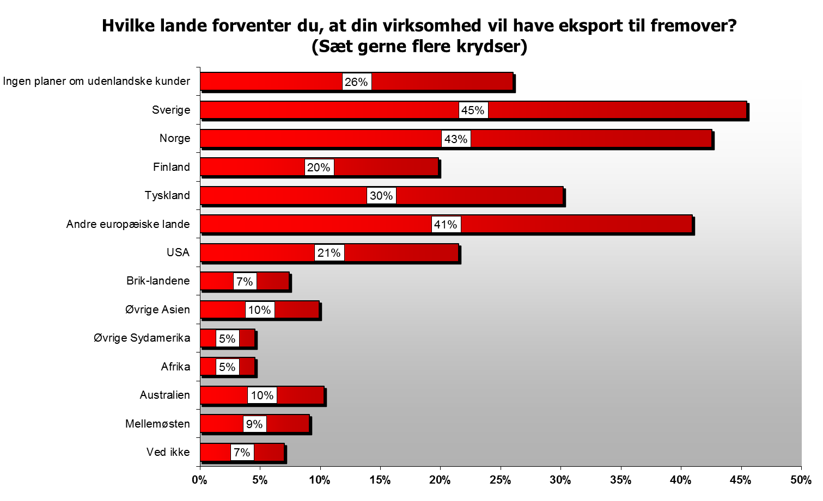
Eksporten fremover
26 % (22 % i 2014) ingen planer om eksport
45 % til Sverige, 43 % til Norge, 30 % Tyskland,
41 % til øvrige Europa
Budskaber
Flere tænker eksport. 31% har ingen eksport i dag (forrige slide) 26% forventer stadig ingen fremover
Lille vækst i nabolande
Mere globalt outlook

Slide 17
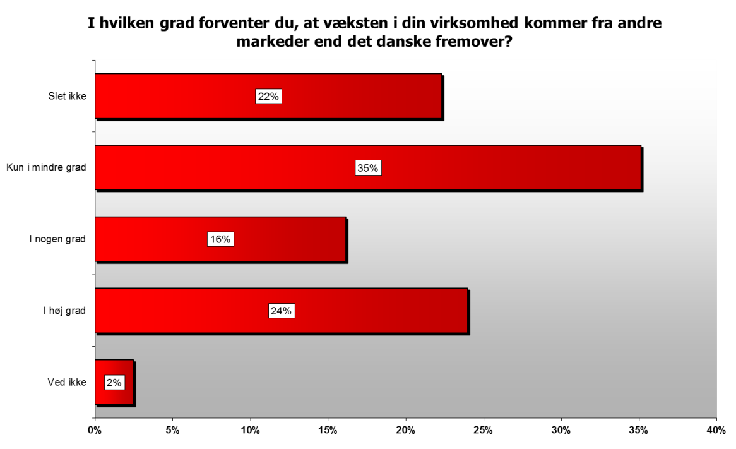
Forventn. om vækst uden for DK
57 % (51 % i 2014) forventer ingen vækst eller kun i mindre grad udenfor DK
24 % (18 % i 2014) forventer i høj grad vækst uden for DK
Budskaber
Stadig en stor del af branchen, der stadig tænker meget dansk
Men trods alt en stigende del (nu hver 4.), der tror på vækst udenfor DK

Slide 18
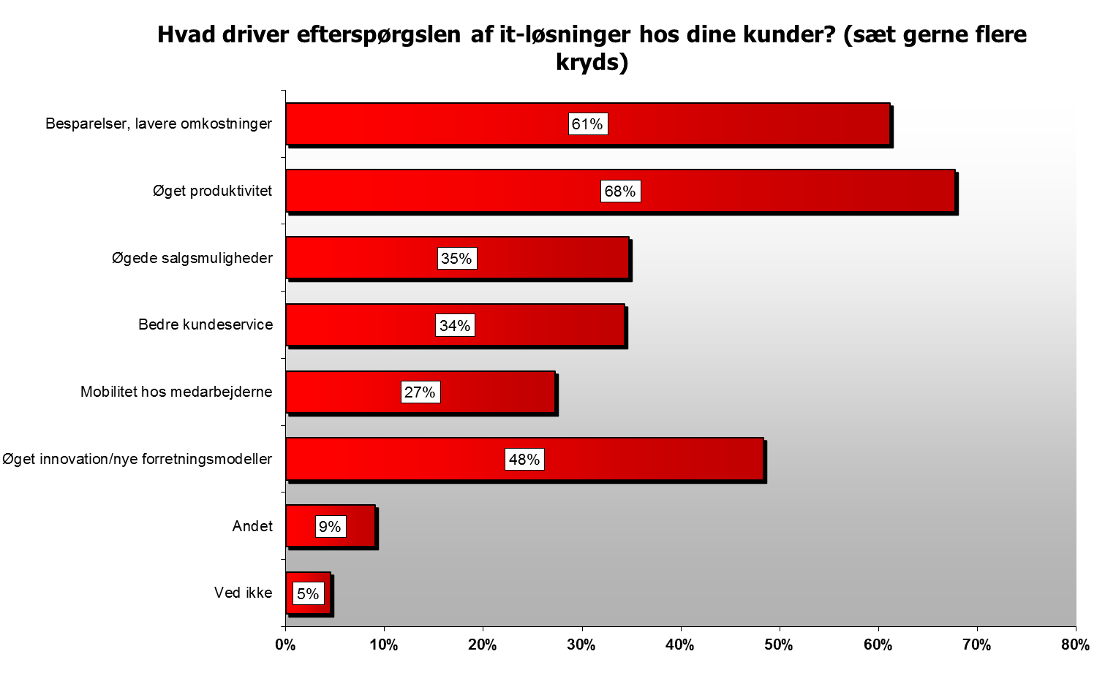
Efterspørgsel hos kunder
68 % efterspørger it-løsninger, der øger produktiviteten
61 % efterspørger it-løsninger, der giver besparelser
48 % efterspørger it-løsninger, der øger innovation eller understøtter nye forretningsmodeller
Budskaber
IT ses stadig som produktivitets-, og besparelsesværktøj
Men it som vækst- og salgs- motor står også højt

Slide 19
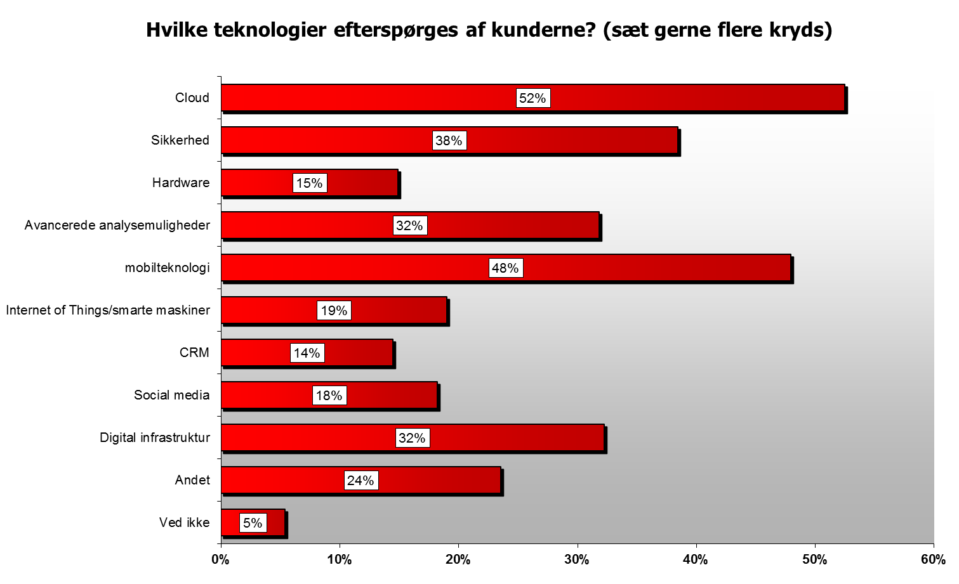
Teknologieftersp. hos kunder
52 % efterspørger Cloud
48 % efterspørger mobilteknologi
38 % efterspørger sikkerhedsløsninger
32 % efterspørger digital infrastruktur eller avancerede analysemuligheder
Budskaber
IT på tværs af platforme vinder frem – uanset om det er hosting eller end-user
Big data og infrastruktur vinder frem

